Slide 1
Voyago
Мобильное приложение для оптимального планирования пешего маршрута по достопримечательностям «Voyago»
Подготовила группа 3 команда 3

Slide 2
Команда разработчиков
Лобцов Дмитрий – Team lead & Project Manager
Акельева Ульяна – Designer & Frontend developer
Нагорный Арсений – DevOps developer
Киселев Антон – Backend developer
Мосалов Артем – Analytic
Майкл Манассех - QA
2

Slide 3
Проблема
3

Slide 4
Решаемые проблемы
Планирование оптимальных маршрутов
Рекомендация маршрутов исходя из личных предпочтений
Возможность просмотра близлежащих к маршруту кафе
4

Slide 5
Целевая аудитория
Люди в возрасте 18-25 лет, ищущие решения для упрощения повседневных задач, открытые к внедрению ИИ, готовые делиться личными предпочтениями для получения персональных рекомендаций
5

Slide 6
Обзор аналогов
6

Slide 7
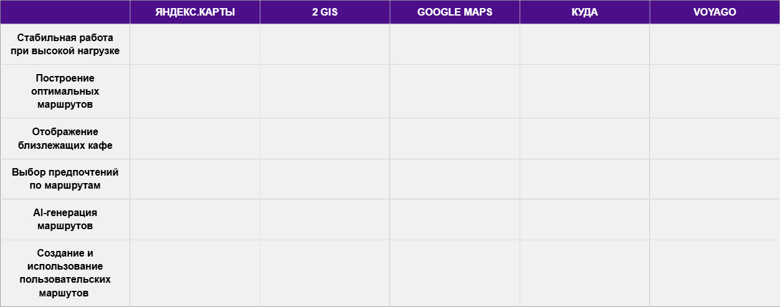


Конкурентное преимущество
7

Slide 8





Используемые технологии
8

Slide 9
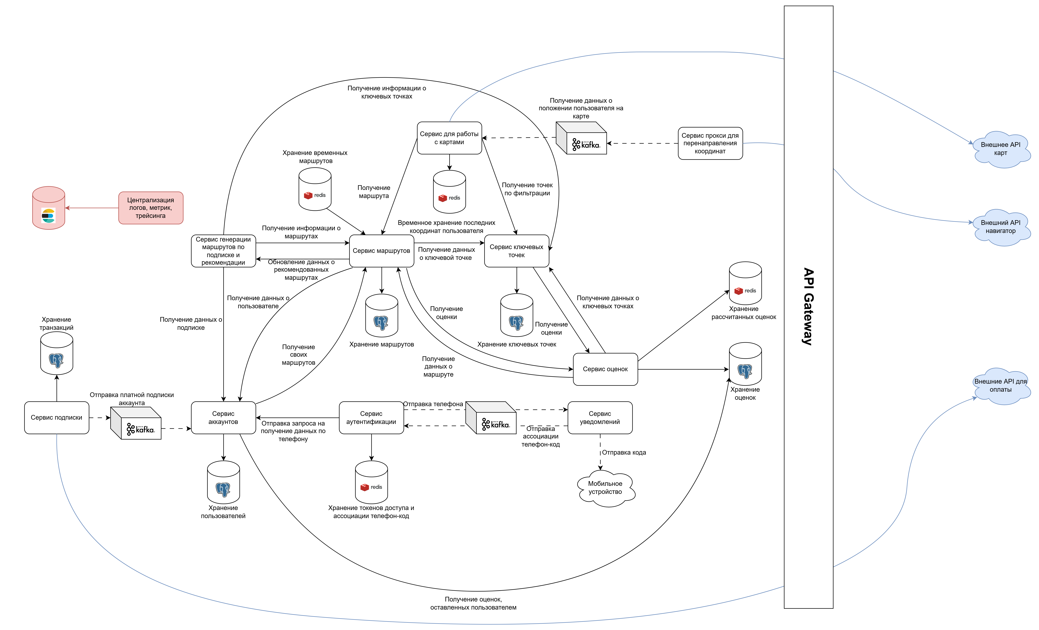
Архитектура приложения
9

Slide 10
Группы пользователей
неавторизованный пользователь
авторизованный пользователь
авторизованный пользователь с подпиской
администратор
10

Slide 11
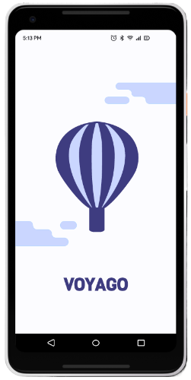
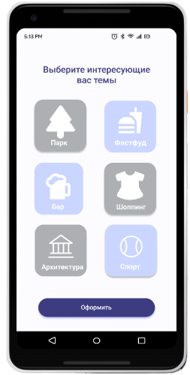
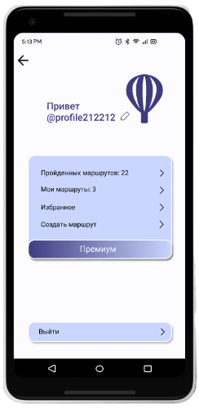
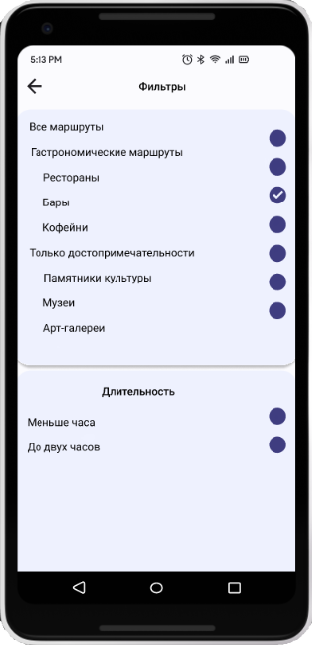
Интерфейс
11

Slide 12
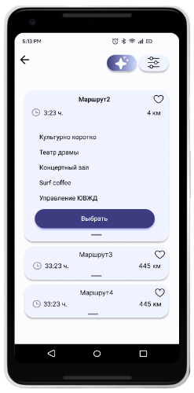
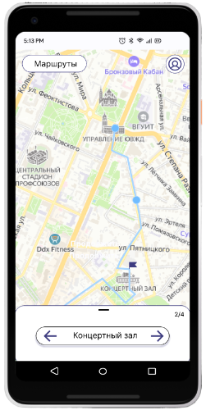
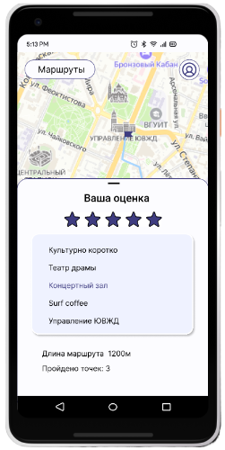
Интерфейс
12

Slide 13
Краткосрочные перспективы
Февраль-Март
2025
Апрель 2025
Май
2025
Июнь
2025
Сбор информации и анализ
Разработка MVP
Внутреннее тестирование
Запуск полной версии и маркетинг
13

Slide 14
Долгосрочные перспективы
Улучшение рекомендательной системы
Монетизация путем продажи платной подписки
Интеграция с кафе и ресторанами
Выход на новые рынки
14

Slide 15

Команда разработчиков
Лобцов Дмитрий
Team lead & Project Manager
@shelf08
Акельева Ульяна
Designer & Frontend developer
@canukeepit
Киселев Антон
Backend developer
@Smertex
Нагорный Арсений
DevOps developer
@qudest
Мосалов Артем
Analytic
@art0mos
Майкл Манассех
QA
@Drillefx
15

Slide 16

Github Repository
16

